Slide 1



INSTITUTO TECNOLOGICO DE CELAYA
Corrales Cortés Tomás Antonio
Programación Web

Slide 2


GIT
Es un software de control de versiones diseñado por Linus Torvalds.
Pensando en la eficiencia y la confiabilidad del mantenimiento de versiones de aplicaciones cuando estas tienen un gran número de archivos de código fuente.

Slide 3
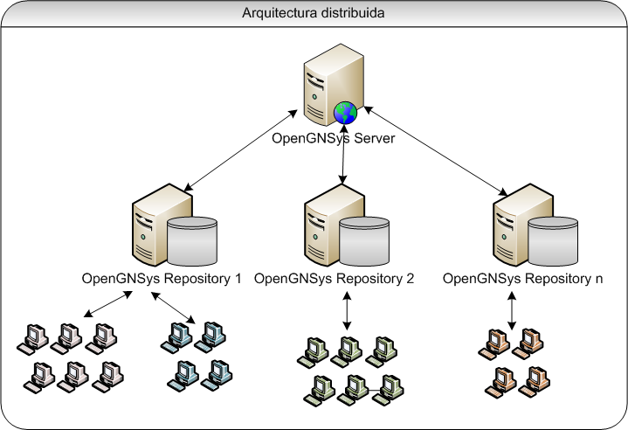
Características
Fuerte apoyo al desarrollo no lineal.
Gestión distribuida.
Gestión eficiente de proyectos grandes.
Mejora el trabajo con afectaciones de código que concurren en operaciones similares en varios archivos.

Slide 4
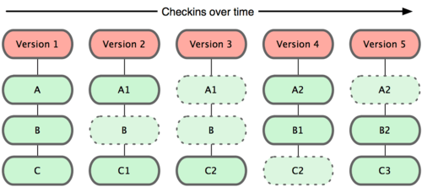
Funcionamiento
Cada vez que confirmas un cambio, o guardas el estado de tu proyecto en Git, él básicamente hace una foto del aspecto de todos tus archivos en ese momento, y guarda una referencia a esa instantánea.
Para ser eficiente, si los archivos no se han modificado, Git no almacena el archivo de nuevo, sólo un enlace al archivo anterior idéntico que ya tiene almacenado.

Slide 5
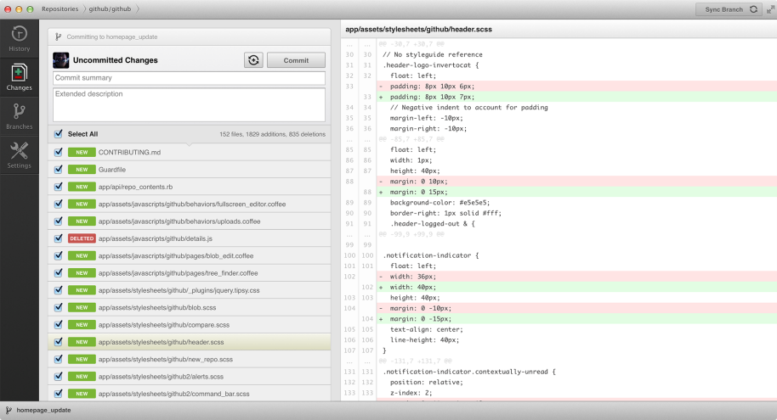
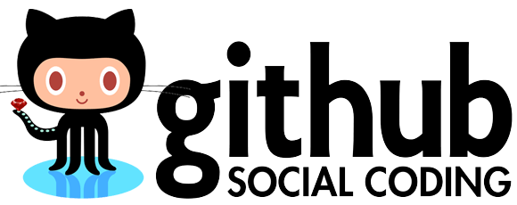
GitHub
Un excelente servicio de alojamiento de repositorios de software con este sistema, que lejos de quedarse en esta funcionalidad, ofrece hoy en día un conjunto de características muy útiles para el trabajo en equipo.

Slide 6
Ventajas
Al alojar el código, podemos decidir si éste será público o su visibilidad estará limitada a unos usuarios determinados, que son los únicos que tendrán permiso para acceder al mismo y subir cambios.

Slide 7
posee un estupendo visor de código mediante el cual, a través del navegador, podremos consultar en un instante el contenido de un determinado fichero, con su resaltado de sintaxis correspondiente para el lenguaje en el que esté escrito

Slide 8
